Slide 1






TRÒ CHƠI: CHUYỀN QUÀ

Slide 2



Bài văn miêu tả cây cối có mấy phần?
Nêu nội dung chính của mỗi phần?
Bài văn miêu tả cây cối thường có 3 phần:
Mở bài: Tả hoặc giới thiệu bao quát về cây (tên cây, nơi cây mọc)
Thân bài: Lần lượt từng bộ phận của cây
Kết bài: Nêu ích lợi của cây ấn tượng đặc biệt hoặc tình cảm của người tả cây.

Slide 3
Khi miêu tả cây cối, thường sử dụng các từ ngữ hay các biện pháp nghệ thuật nào để miêu tả?

Slide 4
Có thể miêu tả cây cối theo trình tự nào?

Slide 6


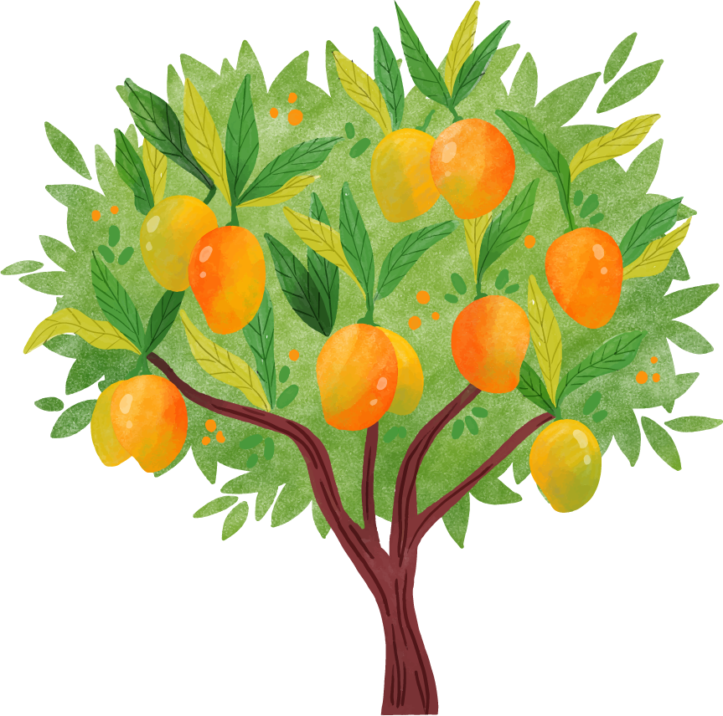

Notes:
Thiết kế: Hương Thảo – Zalo 0972115126. Các nick khác đều là giả mạo

Slide 7
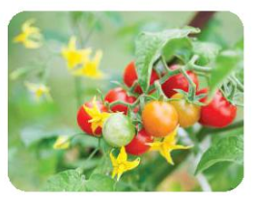
1. Đọc bài văn dưới đây và trả lời câu hỏi.
CÂY CÀ CHUA
Khi những con chim sếu từ thượng nguồn sông Hồng bay dọc lòng sông xuôi về nam, đồng cà chua đã chín rộ. Ruộng cà chua đẹp từ lúc trồng cho đến khi thu hái. Dưới bàn tay vun bón, tưới tắm của dân làng, cà chua lớn lên trông thấy.
Cây cà chua vươn những ngọn, những tán toả hết sức mình. Những tầng lá như thảm đen, thêu màu xanh, phủ kín mặt ruộng. Rồi từ trong cái chăn hoa gấm xanh ấy bỗng hiện thêm những chùm hoa vàng xinh xắn. Hoa điểm xuyết từ gốc lên ngọn, hoa sai chi chít. Nắng gửi thêm màu đẹp trên hoa. Hoa như đàn bướm đồng nhỏ bạt ngàn chui rúc trong mọi tầng lá của vùng bãi bát ngát.
Thế rồi hoa biến đi để cây tạo ra những chùm quả nõn. Quả thầm lặng hiện ra mang đồng phục với cây mẹ. Quả xum xuê chi chít, quả lớn quả bé vui mắt như đàn gà mẹ đông con. Quả ở thân, quả leo nghịch ngợm lên ngọn. Nắng lại đến tạo vị thơm vị mát tụ dần trong quả. Mỗi quả cà chua chín là một mặt trời nhỏ, hiền dịu. Cà chua thắp đèn lồng trong lùm cây nhỏ bé, báo hiệu riêng gọi người đến hái.
Cà chua có mặt trong những bữa tiệc sang cho đến những bữa cơm đơn giản nấu vội vàng, cà chua còn là quà cho các trẻ em vùng đất bãi.
(Theo Ngô Văn Phú)

Slide 8
Đoạn 1: Khi những con chim sếu từ thượng nguồn sông Hồng bay dọc lòng sông xuôi về nam, đồng cà chua đã chín rộ. Ruộng cà chua đẹp từ lúc trồng cho đến khi thu hái. Dưới bàn tay vun bón, tưới tắm của dân làng, cà chua lớn lên trông thấy.
Đoạn 2: Cây cà chua vươn những ngọn, những tán toả hết sức mình. Những tầng lá như thảm đen, thêu màu xanh, phủ kín mặt ruộng. Rồi từ trong cái chăn hoa gấm xanh ấy bỗng hiện thêm những chùm hoa vàng xinh xắn. Hoa điểm xuyết từ gốc lên ngọn, hoa sai chi chít. Nắng gửi thêm màu đẹp trên hoa. Hoa như đàn bướm đồng nhỏ bạt ngàn chui rúc trong mọi tầng lá của vùng bãi bát ngát.
Đoạn 3: Thế rồi hoa biến đi để cây tạo ra những chùm quả nõn. Quả thầm lặng hiện ra mang đồng phục với cây mẹ. Quả xum xuê chi chít, quả lớn quả bé vui mắt như đàn gà mẹ đông con. Quả ở thân, quả leo nghịch ngợm lên ngọn. Nắng lại đến tạo vị thơm vị mát tụ dần trong quả. Mỗi quả cà chua chín là một mặt trời nhỏ, hiền dịu. Cà chua thắp đèn lồng trong lùm cây nhỏ bé, báo hiệu riêng gọi người đến hái.
Đoạn 4: Cà chua có mặt trong những bữa tiệc sang cho đến những bữa cơm đơn giản nấu vội vàng, cà chua còn là quà cho các trẻ em vùng đất bãi.

Slide 9
THẢO LUẬN NHÓM 6
a. Tìm phần mở bài, thân bài, kết bài của bài văn trên và nêu ý chính của từng phần.
b. Trong phần thân bài, đặc điểm của cây cà chua được miêu tả theo trình tự nào?

Slide 10
c. Sắp xếp các chi tiết dưới đây theo trình tự phát triển của cây cà chua.
vươn ngọn
nở hoa
toả tán
ra quả
quả chín

Slide 11
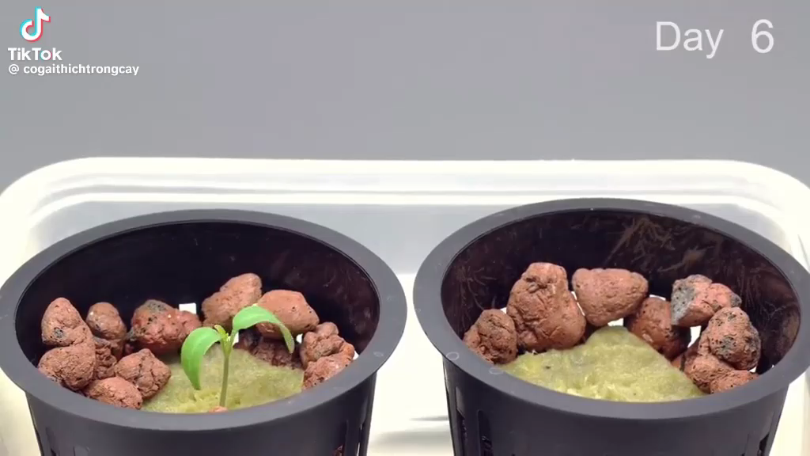

Slide 12
d. Trong bài văn, chi tiết nào cho thấy tác giả tả cây kết hợp với tả những sự vật có liên quan đến cây?
Các chi tiết: Nắng gửi thêm màu đẹp trên hoa; Nắng lại đến tạo vị thơm vị mát tụ dần trong quả.
Nắng là hiện tượng thiên nhiên có tác động đến cây cà chua nắng làm cho sắc hoa cà chua thêm đẹp. Nắng giúp cho quả cà chua có vị thơm mát.

Slide 13



Lưu ý: Các em đã tìm hiểu các trình tự tả cây, tả theo bộ phận của cây và tả cây theo thời gian, theo từng thời kỳ phát triển của cây hoặc theo mùa xuân, hạ, thu, đông hay từng buổi trong ngày. Nhưng khi tả cây theo trình tự thời gian vẫn phải kết hợp cả các bộ phận của cây.

Slide 14
2. Em học được những gì về cách tả cây cối từ bài Cây cà chua.
Trình tự miêu tả cây (từ lúc cây mới mọc đến lúc cây ra quả,…)
Cách sử dụng biện pháp so sánh, nhân hóa khi tả lá hoa, tả quả.
Bộc lộ rõ tình cảm, cảm xúc của người viết đối với cây.

Slide 15
Ghi nhớ:
Bài văn miêu tả cây cối thường có 3 phần:
Mở bài: Giới thiệu bao quát về cây
Thân bài: Tả lần lượt từng bộ phận của cây
Ngoài tả lần lượt từng bộ phận của cây, ta có thể tả từng đặc điểm của cây theo các giai đoạn sinh trưởng phát triển. Có thể tả kết hợp sự vật, hoạt động liên quan đến cây.
- Kết bài: Nêu ấn tượng đặc biệt hoặc tình cảm của người tả với cây (hoặc chăm sóc, bảo vệ cây)

Slide 16


Slide 17










TRÒ CHƠI
RUNG CHUÔNG VÀNG

Slide 18

Câu 1
0
T
2
3
4
5
6
7
8
9
10
1
Câu 1. Bài văn miêu tả cây cối gồm mấy phần?
A. 1 phần: Mở bài.
B. 2 phần: Mở bài, Kết bài.
C. 3 phần: Mở bài, Thân bài, Kết bài.
D. 1 phần: Kết bài.
Hết giờ
C
Đáp án:

Slide 19
Câu 1
0
T
2
3
4
5
6
7
8
9
10
1
Câu 2. Có những cách nào khi miêu tả cây cối?
A. Tả từng bộ phận của cây.
B. Tả theo từng thời kì phát triển của cây.
C. Tả sự vật. hoạt động liên quan đến cây cối.
D. Tả theo từng bộ phận của cây hoặc theo thời kì phát triển của cây.
Hết giờ
D
Đáp án:

Slide 20
Câu 1
0
T
2
3
4
5
6
7
8
9
10
1
Câu 3. Khi miêu tả cây cối, cần lưu ý gì?
A. Đảm bảo cấu tạo của bài văn miêu tả cây cối.
B. Sử dụng từ ngữ gợi tả, gợi cảm: các biện pháp nghệ thuật.
C. Sử dụng các giác quan ( mắt nhìn, tai nghe, mũi ngửi, lưỡi liếm...) để miêu tả.
D. Tất cả các đáp án trên.
Hết giờ
D
Đáp án:

